Slide 1
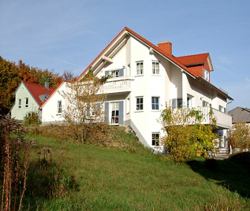
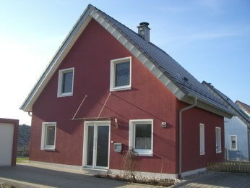
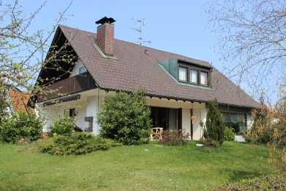
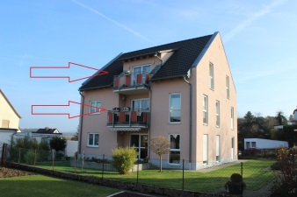
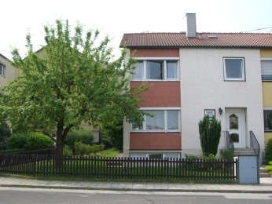
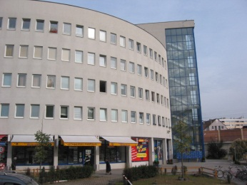
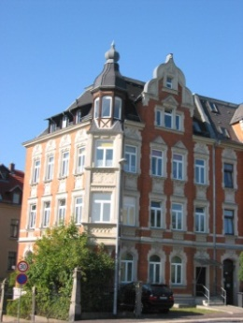
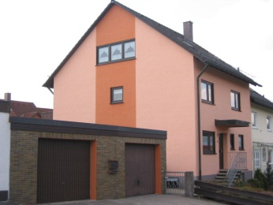
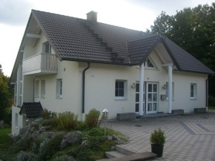
Ein Auszug aus unserer Referenzliste:
Immobilien, die durch uns verkauft wurden
Wohn – und Geschäftshaus
Neuhaus / Pegnitz
Einfamilienhaus
Schwarzenbruck/Lindelburg
Einfamilienhaus
Hohenstadt
Doppelhaushälfte
Hersbruck
Eigentumswohnung Nürnberg/Gleißhammer
Eigentumswohnungen
Lauf-Schönberg
Wohn-/Geschäftshaus
Plauen/Vogtland
Doppelhaushälfte
Lauf
Einfamilienhaus mit ELW
Pegnitz
Reiheneckhaus Reihenmittelhaus Einfamilienhaus
Hersbruck Hersbruck Hersbruck

Slide 2
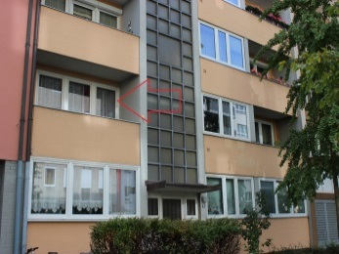
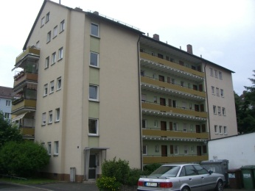
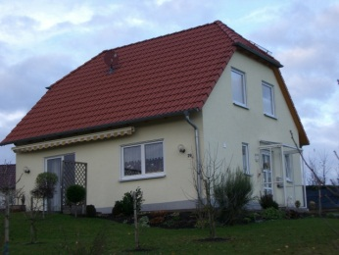
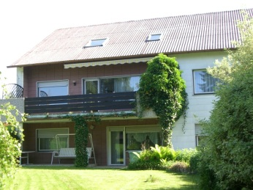

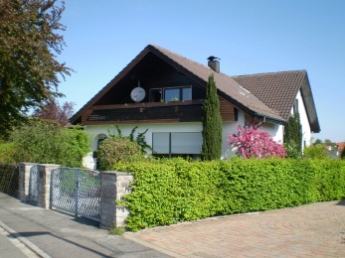
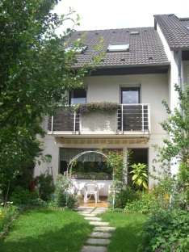
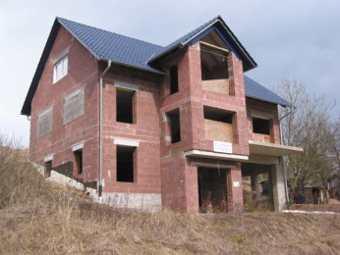
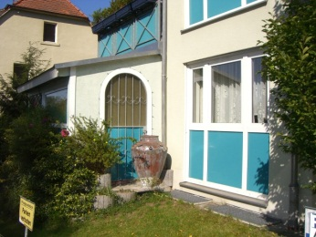
Eigentumswohnung
Nürnberg/Rennweg
Eigentumswohnung Einfamilienhaus
Lauf Neuhaus / Pegnitz
Einfamilienhaus mit ELW
Auerbach/Opf.
Einfamilienhaus
Pegnitz
Baugründstücke Hohenstadt-West
Reihenmittelhaus
Pegnitz
Einfamilienhaus Rohbau Eigentumswohnung
Neuhaus / Pegnitz Neunkirchen am Sand

Slide 3
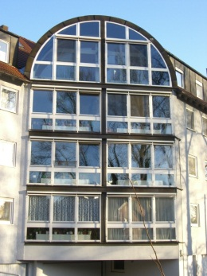
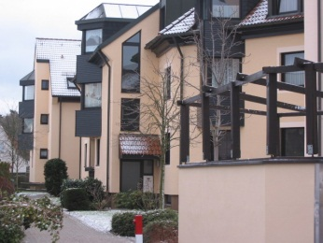
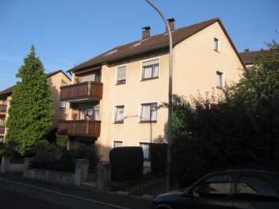
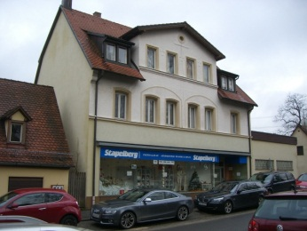
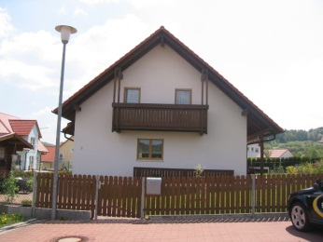
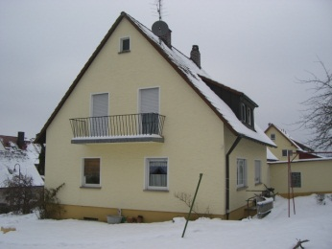
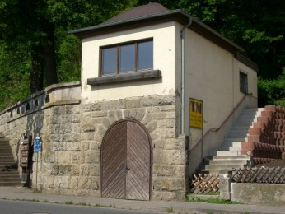
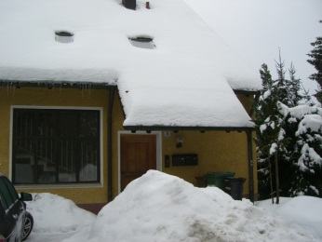
Eigentumswohnung
Neunkirchen am Sand
Eigentumswohnung
Nürnberg/Gebersdorf
Mehrfamilienwohnhaus
Pegnitz
Einfamilienhaus
Pegnitz
Einfamilienhaus
Königstein / Opf.
Wohn – und Geschäftshaus
Röthenbach / Pegnitz
Einfamilienhaus
Neunkirchen / Rollhofen
Ehem. Gastroanwesen
Pegnitz/ Am Schlossberg
Gewerbeeinheit
Neuhaus /Pegnitz

Slide 4
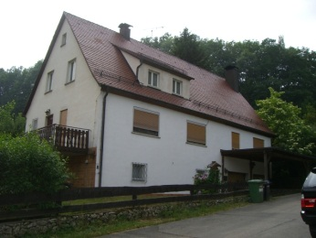
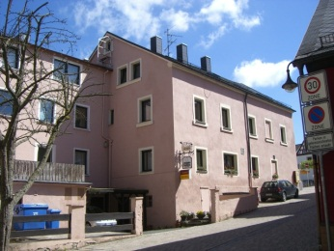
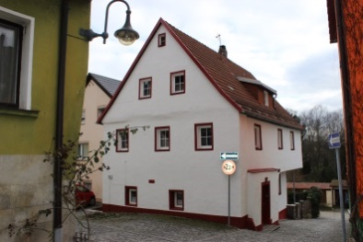
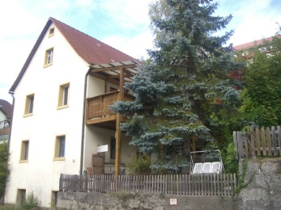
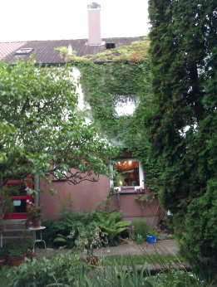
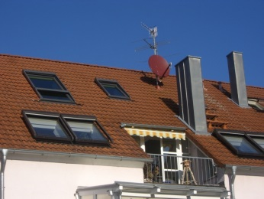
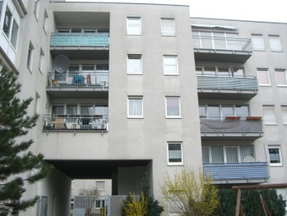
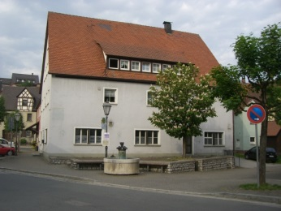
Einfamilienhaus Wälder / Hartenstein
Vorra Vorra / Artelshofen
Wohn – und Geschäftshaus
Pegnitz
Einfamilienhaus Doppelhaushälfte
Velden Lauf - Kotzenhof
Einfamilienhaus mit ELW
Pegnitz
Eigentumswohnung Wohn- und Geschäftshaus
Lauf - Heuchling Velden
Eigentumswohnung Nürnberg/Gleißhammer

Slide 5
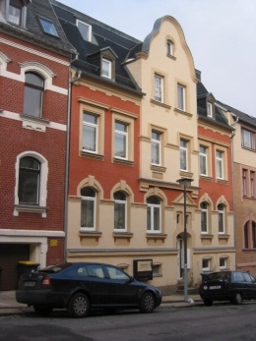
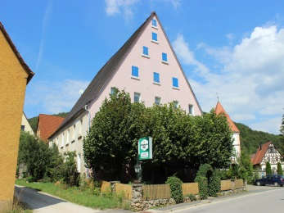
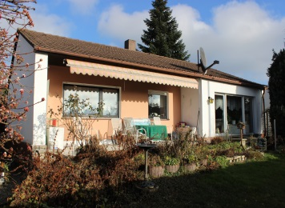
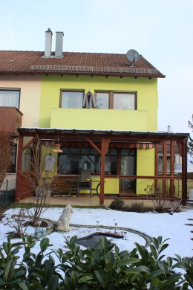
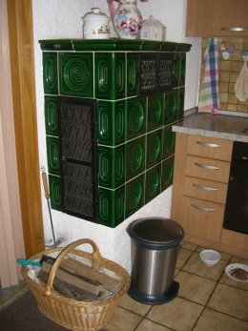
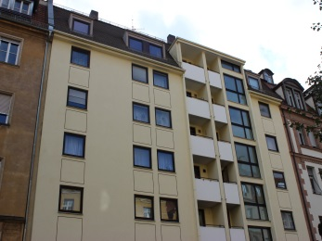
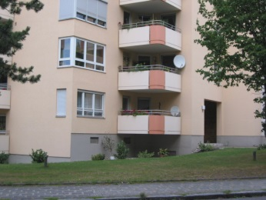
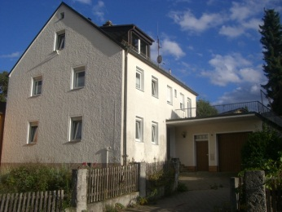
Gastronomieanwesen/WuG Einfamilienhausbungalow
Vorra /Alfalter Altdorf
Mehrfamilienwohnhaus
Falkenstein/Vogtland
Eigentumswohnung
Nürnberg
Reiheneckhaus
Hersbruck-Süd
Eigentumswohnung
Königstein / Opf.
Baugrundstück Eigentumswohnung
Hersbruck-Süd Röthenbach / Pegnitz
Einfamilienhaus
Pegnitz

Slide 6
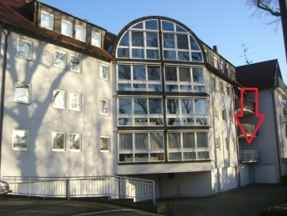
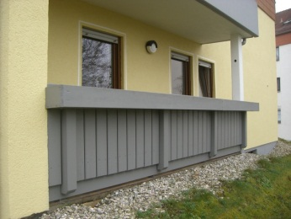
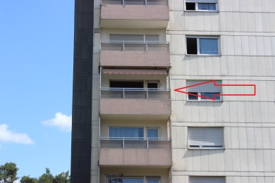
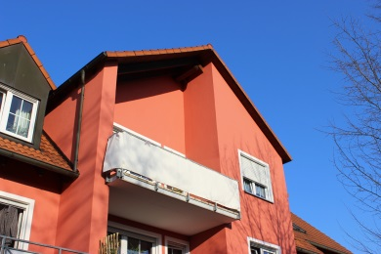
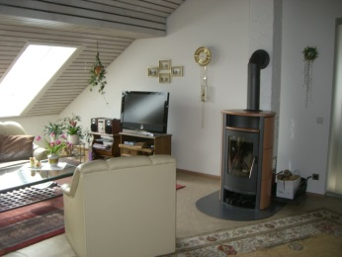
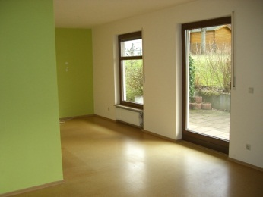
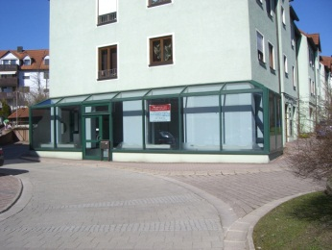
Eigentumswohnung
Pegnitz
Eigentumswohnung Eigentumswohnung
Neunkirchen am Sand Röthenbach
Eigentumswohnung
Pegnitz
Eigentumswohnung
Auerbach /Opf.
Baugrundstück/Abriss
Pegnitz
Eigentumswohnung
Schnaittach
Baugrundstück
Hersbruck
Gewerbeeinheit im EG
Pegnitz

Slide 7
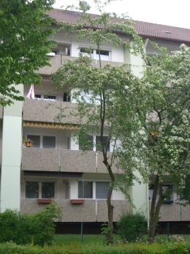
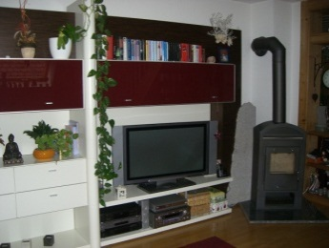





Baugrundstücke
Vorra/Artelshofen
Eigentumswohnung
Hersbruck
Eigentumswohnung
Lauf
Eigentumswohnung
Pegnitz
Eigentumswohnung
Nürnberg/Rennweg
Zweifamilienhaus
Pegnitz
Eigentumswohnung
Neuhaus / Pegnitz
Freizeitgrundstück
Dörfles/Obertrubach
Reihenmittelhaus
Hersbruck

Slide 8







Einfamilienhaus
Schnaittach/Osternohe
Einfamilienhaus
Pegnitz
Einfamilienhaus
Velden
Doppelhaushälfte
Neuhaus / Pegnitz
Eigentumswohnung
Pegnitz
Baugrundstück
Hüttenbach
Baugrundstück
Betzenstein
Eigentumswohnung
Happurg
Eigentumswohnung
Neunkirchen am Sand

Slide 9








Grundstück mit Scheune
Pegnitz-Bronn
Reiheneckhaus
Hersbruck
Eigentumswohnung
Schnaittach
Eigentumswohnung
Lauf
Mehrfamilienhaus
Pegnitz
Baugrundstück
Hersbruck/Altensittenbach
Einfamilienhaus mit ELW
Pegnitz
Baugrundstück
Betzenstein
Mehrfamilienwohnhaus
Rupprechtstegen

Slide 10




Baugrundstücke
Rupprechtstegen
Zweifamilienhaus
Vorra
Einfamilienhaus
Hersbruck
Baugrundstück
Vorra /Alfalter
Gastronomieanwesen
Rupprechtstegen

